Slide 1
FULL STACK PYTHON
Clase 21
Vue 3

Slide 2

SPA y asincronía

Slide 3
Les damos la bienvenida
Vamos a comenzar a grabar la clase

Slide 4
Clase 20
Clase 21
Clase 22
DOM y Eventos
Aplicaciones Reactivas. Reactividad en 2 sentidos.
Propiedades computadas.
Componentes.
Watchers.
Acceder a los elementos
del DOM utilizando $refs
Concepto MVC y MVVM.
SPA y Asincronía
Introducción a SPA.
SPA. ¿Qué es y qué beneficios tiene?
Ejemplo práctico de un SPA en Vue.
Enviar y pedir datos a un servidor
Asincronía.
Consumo de API REST a través de fetch y Axios.
Introducción a Base de Datos
¿Qué es una Base de datos?
BBDD relacionales y no relacionales.
Entorno MySQL. Instalación. Clientes MySQL.
DER. Entidad, atributo y tipo de datos. Primary key.
Lenguaje SQL y DDL.
Backup y restauración de bases de datos.

Slide 5
MPA: Multiple Page Application
Tradicionalmente, el sistema que se seguía para crear páginas o aplicaciones web se enmarcaba dentro de la categoría de páginas MPA (Multiple Page Application). Bajo este sistema, el navegador se descarga el fichero .html, lo lee y luego realiza las peticiones de los restantes archivos relacionados que encuentra en el documento HTML. Si el usuario pulsa en algún enlace, se descarga el .html de dicho enlace (recargando la página completa) y se repite el proceso. Generalmente, es el que se utiliza frecuentemente en sitios web más tradicionales, los que usan mayoritariamente backend.

Slide 6
SPA
SPA (Single Page Application) es un tipo de aplicación web donde todas las pantallas las muestra en la misma página, sin recargar el navegador. Técnicamente, una SPA es un sitio donde existe un único punto de entrada, generalmente index.html. En la aplicación no hay ningún HTML al que se pueda acceder de manera separada, toda la acción se produce dentro del mismo documento HTML.
Pero disponer de una sola página no implica tener una sola vista. En la misma página SPA se van intercambiando vistas distintas a partir de los eventos producidos, obteniéndose un resultado similar al que tendríamos utilizando varias páginas. En realidad todo ocurre en la misma SPA, intercambiando vistas.
Por ejemplo, páginas como WhatsApp Web, Twitter o Google Drive podrían ser ejemplos de SPA.

Slide 7
SPA: Single Page Application
Una característica de las SPA es que cargan muy rápido sus vistas. Aunque parezcan páginas distintas, realmente es la misma página, por eso la respuesta, al pasar de una página a otra, es muchas veces prácticamente instantánea.
Es normal que al interactuar con una SPA la URL que se muestra en la barra de direcciones del navegador vaya cambiando también. La clave es que, aunque cambie esta URL, la página no se recarga nunca. El hecho de cambiar esa URL es algo importante, ya que el propio navegador mantiene un historial de pantallas entre las que el usuario se podría mover, pulsando el botón de "atrás" o "adelante" en el navegador. +info
Los sitios de tipo SPA son los que se desarrollan con frameworks de Javascript como, por ejemplo, React, Vue o Angular. Ejemplo SPA

Slide 8
SPA: Características importantes
Las SPA poseen, entre otras, las siguientes características:
Aplican la lógica de tener separada la vista de los datos.
Navegamos por la web como si fuera una aplicación de escritorio. La respuesta es muy rápida, no estamos cargando cada página cuando accedemos a otra parte del sitio.
Las páginas se cargan de una vez, navegamos sobre contenido que ya está cargado.
Podemos hacer que la URL cambie y que se conserve el historial de usuario, además poder utilizar los botones adelante / atrás.
Así funciona Gmail. No se cargan todos los mensajes, se cargan los primeros y el resto de la carga es on demand. Lo mismo sucede con las páginas de los bancos y los movimientos de la cuenta, por ejemplo.
Quien se encarga de gestionar todo esto es JavaScript que le da comportamiento a la página.

Slide 9
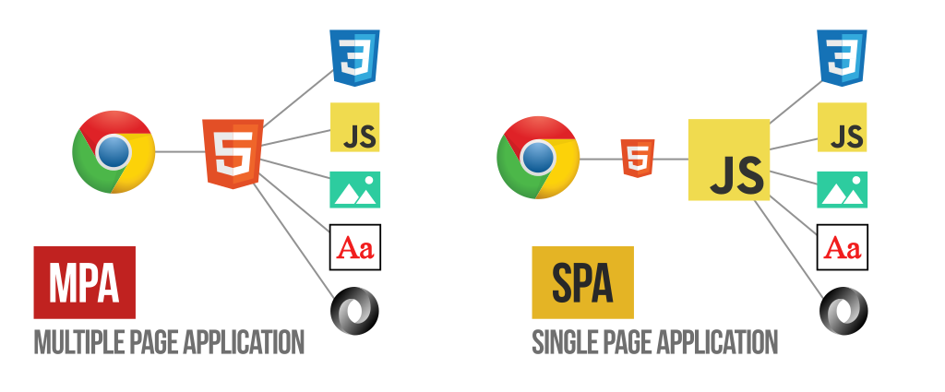

Slide 10
Asincronía

Slide 11
Mensajes HTTP
Hypertext Transfer Protocol (HTTP) (o Protocolo de Transferencia de Hipertexto) es un protocolo para la transmisión de documentos hipermedia, como HTML. Fue diseñado para la comunicación entre los navegadores y servidores web, entre otros propósitos. Sigue el modelo cliente-servidor, en el que un cliente establece una conexión, realizando una petición a un servidor y espera una respuesta del mismo.
Los mensajes HTTP son los medios por los cuales se intercambian datos entre servidores y clientes. Hay dos tipos de mensajes: peticiones, enviadas por el cliente al servidor, para pedir el inicio de una acción; y respuestas, que son la respuesta del servidor.

Slide 12
¿Qué es una petición HTTP?
Un navegador, durante la carga de una página, suele realizar múltiples peticiones HTTP a un servidor para solicitar los archivos que necesita renderizar en la página. Es el caso de, en primer lugar, el documento .html de la página (donde se hace referencia a múltiples archivos) y luego todos esos archivos relacionados: los ficheros de estilos .css, las imágenes .jpg, .png, .webp u otras, los scripts .js, las tipografías .ttf, .woff o .woff2, etc.
Una petición HTTP es como suele denominarse a la acción por parte del navegador de solicitar a un servidor web un documento o archivo, ya sea un fichero .html, una imagen, una tipografía, un archivo .js, etc. Gracias a dicha petición, el navegador puede descargar ese archivo, almacenarlo en un caché temporal de archivos del navegador y, finalmente, mostrarlo en la página actual que lo ha solicitado.

Slide 13
Métodos HTTP
HTTP define una gran cantidad de métodos:
GET: utilizado únicamente para consultar información al servidor (símil SELECT).
POST: utilizado para solicitar la creación de un nuevo registro, es decir, algo que no existía previamente (símil INSERT).
PUT: utilizado para actualizar por completo un registro existente (símil UPDATE).
PATCH: similar al método PUT, pues permite actualizar un registro existente, sin embargo, este se utiliza cuando es necesario actualizar solo un fragmento del registro y no en su totalidad (símil UPDATE).
DELETE: utilizado para eliminar un registro existente (símil DELETE).
HEAD: utilizado para obtener información sobre un determinado recurso sin retornar el registro. Este método se utiliza a menudo para probar la validez de los enlaces de hipertexto, la accesibilidad y las modificaciones recientes.

Slide 14
Respuesta de la petición HTTP
Como mencionamos anteriormente, una petición HTTP es un mensaje que una computadora envía a otra utilizando el protocolo HTTP. La petición HTTP la hacen los clientes de nuestro API. Cuando nuestro API recibe esta petición, la procesa, y luego retorna una respuesta, llamada respuesta HTTP.
Los códigos de estado de respuesta HTTP indican si se ha completado satisfactoriamente una solicitud HTTP específica. Las respuestas se agrupan en cinco clases:
Respuestas informativas (100–199),
Respuestas satisfactorias (200–299),
Redirecciones (300–399),
Errores de los clientes (400–499),
y errores de los servidores (500–599).
Notes:
Fuente: https://developer.mozilla.org/es/docs/Web/HTTP/Status

Slide 15
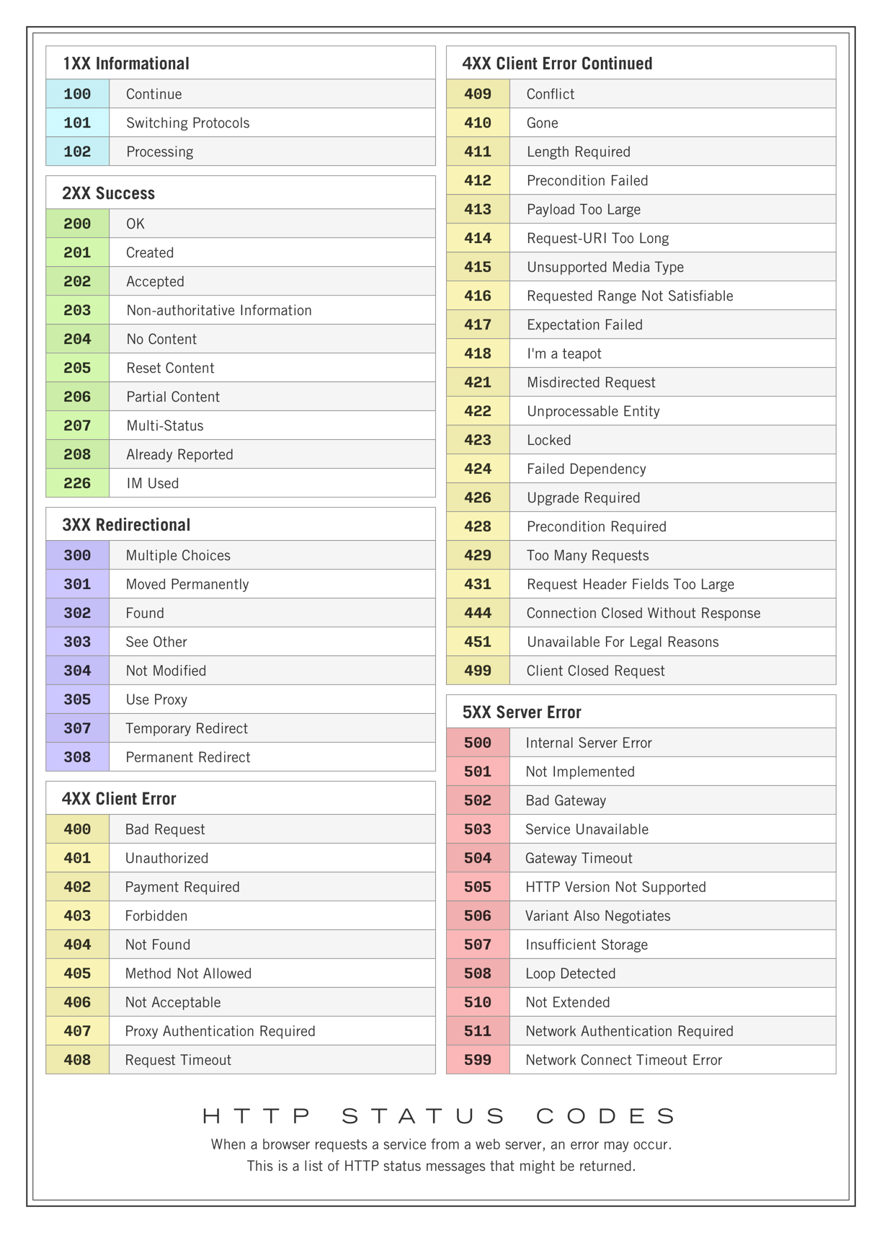

Slide 16
Asincronía
La asincronía es uno de los conceptos principales que rige el mundo de JavaScript. Cuando comenzamos a programar, normalmente realizamos tareas de forma síncrona, llevando a cabo tareas secuenciales que se ejecutan una detrás de otra.
Sin embargo, en el mundo de la programación, tarde o temprano necesitaremos realizar operaciones asíncronas, especialmente en ciertos lenguajes como JavaScript, donde tenemos que realizar tareas que tienen que esperar a que ocurra un determinado suceso que no depende de nosotros, y reaccionar realizando otra tarea sólo cuando dicho suceso ocurra.

Slide 17
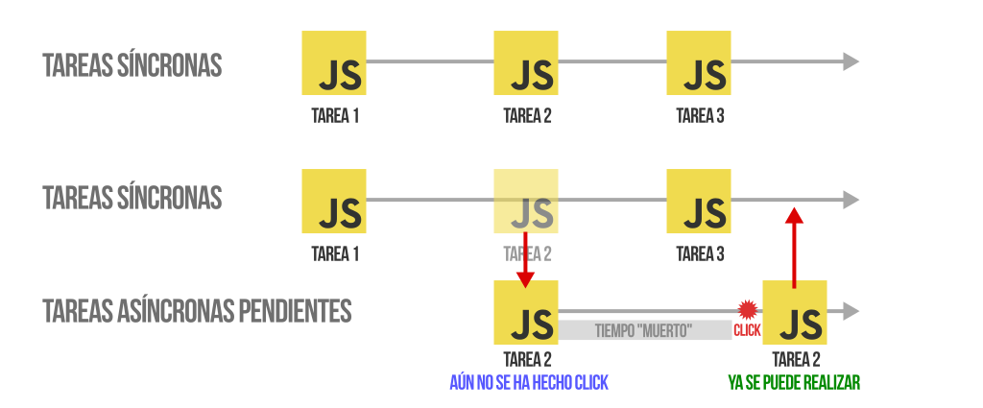

Slide 18
¿Cómo gestionar la asincronía?
Teniendo en cuenta lo anterior, debemos aprender a buscar mecanismos para dejar claro en nuestro código JavaScript, que ciertas tareas tienen que procesarse de forma asíncrona para quedarse a la espera, y otras deben ejecutarse de forma síncrona.
En JavaScript existen varias formas de gestionar la asincronía, a continuación veremos algunas:

Slide 19
Fetch
La API Fetch proporciona una interfaz JavaScript para acceder y manipular partes del canal HTTP, tales como peticiones y respuestas. Además provee un método global fetch() que proporciona una forma asíncrona de obtener recursos desde la red. +info
El uso de fetch() más simple toma un argumento (la ruta del recurso a obtener) y devuelve un objeto promise pendiente, que más tarde puede proporcionar la respuesta en un objeto response. En otras palabras, fetch() promete una respuesta, que puede eventualmente cumplir, y coloca el recurso solicitado en response, o puede fallar, en cuyo caso provee un mecanismo para manejar el error.

Slide 20
¿Qué es una promesa?
Una promesa (promise)en JS es similar a una promesa en la vida real. Tiene 2 resultados posibles: se mantendrá cuando llegue el momento, o no. Cuando definimos una promesa en JavaScript, se resolverá cuando llegue el momento, o será rechazada.
Hay 3 estados para un objeto promise:
Pendiente (pending): estado inicial, antes de que la promesa tenga éxito o falle.
Resuelto (resolved): promesa completada.
Rechazado (rejected): promesa fallida.

Slide 21
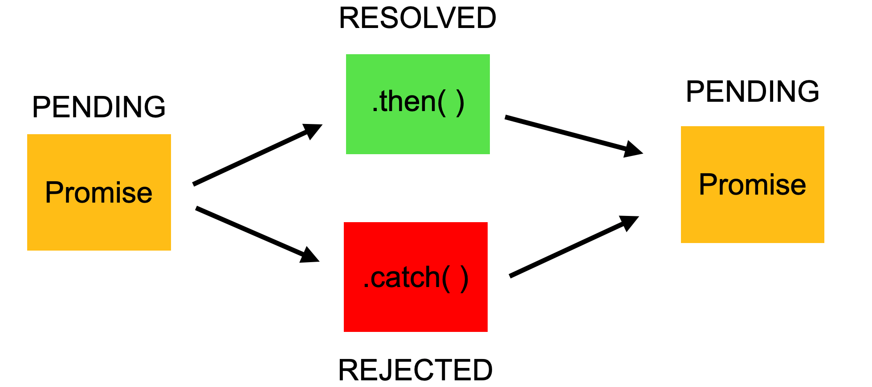
¿Qué es una promesa?
Se llama al método then( ) después de que se resuelva la promesa. Y se realiza una llamada al método catch() cuando es rechazada.

Slide 22
Fetch
Veamos cómo utilizar todo esto. El siguiente código recupera un archivo JSON a través de red y muestra su contenido en la consola.
fetch('https://api.coindesk.com/v1/bpi/currentprice.json')
.then(response => response.json())
.then(data => console.log(data));
response es la respuesta HTTP. Posee un encabezado y otros datos propios del protocolo, por eso usamos el método json() para extraer el contenido JSON desde la respuesta. Y luego (then), lo mostramos en la consola. Los dos métodos .then() se ejecutan en el momento que la “promesa” anterior se cumple, de manera asincrónica.

Slide 23
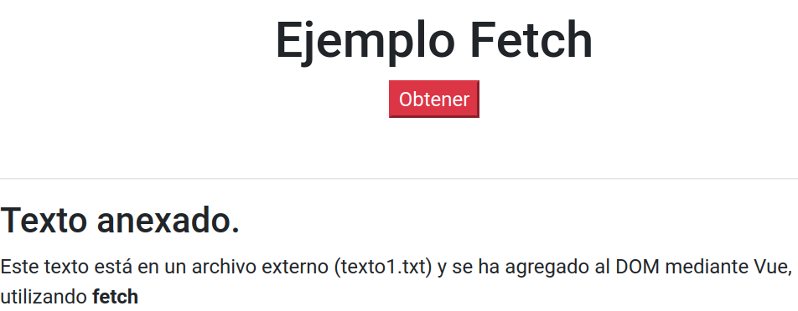
Fetch
En el siguiente ejemplo utilizamos Bootstrap y para obtener y mostrar en el documento HTML el contenido del archivo de texto texto.txt, obtenido con fetch(), que se encuentra en la misma carpeta que el index.html:
<div class="container my-5 text-center">
<h1>Ejemplo Fetch</h1>
<button class="btn-danger"
onclick="traer()">Obtener</button>
</div>
<div class="mt-5" id="contenido">
<!--Contenido recuperado con Fetch -->
</div>
<script>
var contenido = document.querySelector('#contenido');
function traer() {
fetch('texto.txt')
.then(data => data.text())
.then(data => {
contenido.innerHTML= `${data}`})
}
</script>

Slide 24
Consumir API externa
fetch() permite recuperar contenido que no se encuentra en el cliente. Para ello, el origen de los datos debe contar con un mecanismo denominado API (application programming interface). Las API permiten a dos componentes de software comunicarse entre sí mediante un conjunto de definiciones y protocolos.
RandomUser es un sitio que implementa una API que, ante una solicitud, regresa datos de usuarios (ficticios) en formato JSON. Podemos usar fetch() para recuperar esos datos y procesarlos en nuestra aplicación. El proceso es muy similar al utilizado para leer un archivo local, pero difiere en la ruta que proporcionamos para obtener el recurso.

Slide 25
Consumir API externa con fetch
La función traer() obtiene datos desde una API externa.
Con fetch(‘https:..’) proporcionamos la ruta a la API.
En .then guardamos en la variable res los datos formateados con el método .json()
Y el siguiente .then muestra por consola todos los resultados y agrega al documento HTML los valores en la posición 0 correspondientes a la imagen, el nombre y el email.
function traer() {
fetch('https://randomuser.me/api')
.then(res => res.json())
.then(res => {
console.log(res)
console.log(res.results[0].email)
contenido.innerHTML= `
<img src="${res.results[0].picture.large}
" width="100px"
class="img-fluid rounded-circle">
<p>Nombre: ${res.results[0].name.first}</p>
<p>Mail: ${res.results[0].email}</p>`
})
}

Slide 26
Consumir API externa
Este ejemplo es más completo, ya que consulta una API más de una vez. Se envía un requerimiento y en base a la respuesta se realiza una nueva solicitud.
1
APP
2
API
3
4
Con este esquema podríamos pedir información de un post en una red social, y luego solicitar datos sobre el usuario que hizo ese posteo, utilizando el id contenido en el post para identificar al usuario.

Slide 27
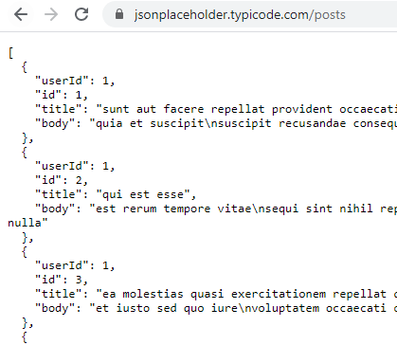
Consumir API externa
Utilizaremos datos que devuelve jsonplaceholder.typicode.com/post desde su API, con la siguiente estructura:
Las APIs públicas contienen la documentación necesaria para poder utilizarla.
En el caso de este sitio en particular, se proporciona un archivo JSON con el contenido de los posteos realizados. Entre los datos vemos un userId y un id, que identifican de forma unívoca a los posteos y a los usuarios.
Para acceder a un posteo determinado podemos apuntar fetch() ha la misma dirección, pero agregando el numero de posteo al final: https://jsonplaceholder.typicode.com/posts/2 regresa un objeto que contiene los datos del post con id = 2.

Slide 28
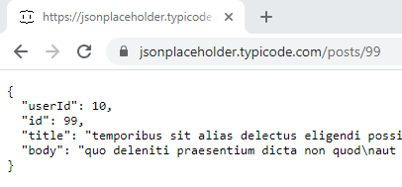
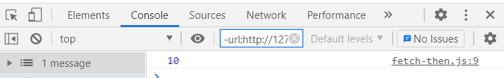
Consumir API externa con fetch
La función getNombre(post) obtiene datos del posteo con el id = post y muestra en la consola el userId del mismo:
const getNombre= (idPost) => {
// hacemos la solicitud a la API...
fetch(`https://jsonplaceholder.typicode.com/posts/${idPost }`)
// la API responde, y convertimos los datos al ormato JSON
.then(res=> {
return res.json()
})
// Mostramos el userID de ese posteo
.then(post => {
console.log(post.userId)
})
}
getNombre(99); // llamada a la función

Slide 29
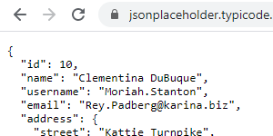

Consumir API externa con fetch
Esta nueva versión de getNombre(post), obtiene del posteo, pero luego realiza un segundo fetch() para conseguir los datos del usuario:
const getNombre = (idPost) => {
fetch(`https://jsonplaceholder.typicode.com/posts/${idPost}`)
.then(res => { return res.json() })
// Solicitamos con otro fetch() los datos del autor del posteo
.then(post => {
console.log(post.userId)
fetch(`https://jsonplaceholder.typicode.com/users/${post.userId}`)
.then(res => { return res.json() })
.then(user => { console.log(user.name) })
})
}
getNombre(99); // llamada a la función

Slide 30
Fetch | Async, Await y manejo de errores
fetch() proporciona un mecanismo para gestionar el error que ocurre cuando los datos solicitados a la API no pueden ser recuperados. Dado que se trata de una comunicación asincrónica, utilizamos la palabra reservada async para indicar que la solicitud no es sincrónica.
Con palabra reservada await indicamos que alguna acción debe esperar a que se produzca una respuesta para ser ejecutada.
Y por último, mediante la estructura try…catch podemos ejecutar un bloque de código en caso de que la promesa se cumpla, u otro en caso de que la comunicación falle por algún motivo y la promesa sea rechazada.

Slide 31
Fetch | Async, Await y manejo de errores
Código con fetch(), async, await y manejo de errores:
// async indica que la función es asincrónica
const getNombre = async (idPost) => {
// El bloque try se intenta ejecutar. En caso de error, se pasa a la sección catch(error)
try {
// await hace que el fetch NO SE PRODUZCA hasta que no esté disponible la respuesta
const resPost = await fetch(`https://jsonplaceholder.typicode.com/posts/${idPost}`)
const post = await resPost.json()
console.log(post.userId)
const resUser = await fetch(`https://jsonplaceholder.typicode.com/users/${post.userId}`)
const user = await resUser.json()
console.log(user.name)
// Este bloque solo se ejecuta si no se pudo ejecutar el bloque try. Error contiene el
// código del error que se ha producido, para que podamos procesarlo.
} catch (error) { console.log('Ocurrió un error grave', error) }
}
getNombre(99) // El llamado a la función se hace de la forma habitual.

Slide 32
Librería Axios
Axios es una librería JavaScript que permite hacer las operaciones como cliente HTTP de manera simple. Podemos configurar y realizar solicitudes a un servidor, y recibir respuestas en un formato más fácil de procesar. +info
Al igual que otras librerías y frameworks, para utilizar Axios en nuestros proyectos debemos incluir un enlace a su CDN y otro a un script JS. Las rutas actualizadas pueden obtenerse desde la web del desarrollador, y se ven así en nuestro código:
<script src="https://cdnjs.cloudflare.com/ajax/libs/axios/0.21.1/axios.min.js"></script>
<script src="async-await-axios.js"></script>

Slide 33
Librería Axios
Axios reemplaza a fetch() por una función propia. A pesar de que el código parece cambiar poco, utilizando Axios ya no necesitamos convertir a JSON los datos recibidos, porque la librería se encarga de ello.
Entre otras cosas, Axios separa los encabezados y todo lo que normalmente no utilizamos del paquete recibido, y convierte los datos a JSON.
A modo de ejemplo, vamos a reescribir el código anterior, pero en lugar de usar fetch(), async, await y manejo de errores mediante try / catch, reemplazamos fetch() por axios(), la función de la librería que se encarga de solicitar los datos a una AP, dando lugar a un código algo más corto y legible.

Slide 34
Fetch | Async, Await y manejo de errores
Código con axios(), async, await y manejo de errores:
// async indica que la función es asincrónica
const getNombre = async (idPost) => {
// El bloque try se intenta ejecutar. En caso de error, se pasa a la sección catch(error)
try {
// await hace que axios espere por la respuesta
const resPost = await axios(`https://jsonplaceholder.typicode.com/posts/${idPost}`)
console.log(resPost); //Mostramos el objeto (el post) completo
console.log(resPost.data.userId) //Mostramos el userID, contenido en data.userId
const resUser = await axios(`https://jsonplaceholder.typicode.com/users/${resPost.data.userId}`)
console.log(resUser) //Mostramos el objeto (el usuario) completo
console.log(resUser.data.name) //Mostramos el nombre del usuario, que está en data.name
} catch (error) {
console.log('Ocurrió un error grave', error)
}
}
getNombre(99); // El llamado a la función se hace de la forma habitual.

Slide 35
Material extra

Slide 36
Material complementario
API Rest con JavaScript:
4 Maneras de llamar a una API Rest con JavaScript: https://dev.to/vikingcodeblog/4-maneras-de-llamar-a-una-api-rest-con-javascript-2nhm
APIs gratuitas para programar tus proyectos: https://github.com/public-apis/public-apis Más de 1.500 APIs gratuitas para utilizar en tus apps (tiempo, películas, libros, eventos, cotizaciones, etc.)
Create Your Own Fake JSON API: https://mocki.io/fake-json-api (allows you to create a fake JSON API with your own fake data). Otro servicio similar: https://beeceptor.com/

Slide 37
Artículos de interés
Material extra:
Todo sobre el protocolo HTTP, en MDN
¿Qué es una API REST?, en IBM
¿Qué es la programación asíncrona?
El objeto promise, en MDN
Curso de promesas en JavaScript, en freecodecamp.org
¿Qué es una SPA?
Videos:
¿Qué son las APIs y para qué sirven?
¿Qué es una SPA?

Slide 38
Actividades prácticas
Para el TPO deberá poder consumir una API Rest desde JavaScript. Recuerde que deberá informar la API utilizada al momento de entregar el trabajo práctico.

Slide 39
No te olvides de dar el presente

Slide 40
Recordá:
Revisar la Cartelera de Novedades.
Hacer tus consultas en el Foro.
Realizar los Ejercicios obligatorios.
Todo en el Aula Virtual.

Slide 41
Muchas gracias por tu atención.
Nos vemos pronto

